Slide 1

Стратегия России в космосе
08.10.2011
Комментарий:

Slide 2
Стратегия – это :
например:
"формы организации человеческих взаимодействий"
"оптимизация действий в условиях ограниченных ресурсов".

Slide 3
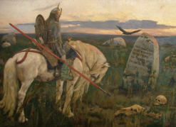
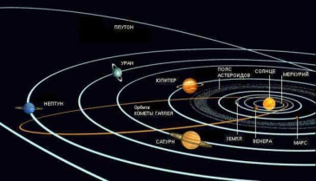
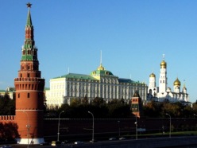
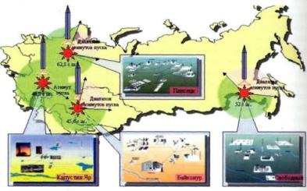
Два вида стратегий
Куда?
Каким образом?

Slide 4
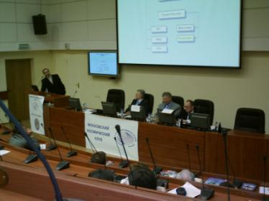
Совсем недавняя история
В 2004 году США определяют своей основной перспективной задачей в космосе "возвращение на Луну". В начале октября 2006 г. была опубликована новая «Национальная космическая политика США», утвержденная президентом Дж.Бушем 31 августа.
Космические планы США сильно воздействовали на положение в российской космонавтике.
Неудовлетворенность ходом космической деятельности в России были явно высказаны в ноябре 2006 г. на Круглом столе «Национальная космическая политика США: повод подумать о национальной космической политике России», организованным МКК. Материалы форума были сразу доведены до высшего руководства.
В декабре 2006 г. Президент России поставил задачу создания "обобщенной программы космической деятельности" на ближайшие 30–40 лет.

Slide 5
Сегодня в мире
15 апреля 2010 г. Президент США Барак Обама провозгласил новую космическую стратегию Америки: к 2015 году разработать новую тяжелую ракету-носитель для пилотируемых полетов в «дальний космос», а к 2025 году отправить пилотируемый комплекс за пределы лунной орбиты, возможно, к какому-нибудь из астероидов. Предполагается, что в середине 2030-х годов будет выполнен полет на околомарсианскую орбиту, далее последует экспедиция на поверхность Марса.
Амбициозные космические планы огласили также КНР и Индия
Итак, мы наблюдаем "гонку космических концепций".
Это явление мы видим не только на межгосударственном уровне, но и у нас в России –
гонка концепций между крупнейшими космическими предприятиями и организациями.

Slide 6
Официальные стратегические перспективы
развития космонавтики
«Федеральная космическая программа России на 2006-2015 гг.»
«Стратегии развития ракетно-космической промышленности до 2015 г.»
«Основы политики Российской Федерации в области космической деятельности на период до 2020 г. и дальнейшую перспективу»
«Система взглядов на осуществление Россией независимой
космической деятельности до 2040 г.»
«План фундаментальных исследований
Российской академии наук на период до 2025 г.»
Все это – документы ограниченного распространения.

Slide 7
Космический потенциал России
*
112 предприятий и организаций
250 тыс. занятых (0,34% занятого населения)
100 млрд. руб.- финансирование
(1 % всех расходов бюджета)

Slide 9
Основные направления
космической деятельности России
(2006-2010 гг.)
Notes:
В целом такая диаграмма характерна для режима "выживания" – большой удельный вес запусков по зарубежным заказам при отсутствии внутреннего рынка ("живые деньги"), выполнение обязательств (МКС), минимум МО, политически поддержанный ГЛОНАСС, национальная экономика и наука – уж что останется.

Slide 10
Направления стратегии первого типа
Государственное управление
Законодательная база
Экономика

Slide 11
Основные проблемы
Проблема целеполагания
Космическое агентство самостоятельно определяет цели и задачи, за выполнение которых несет ответственность.
В структурах Правительства и Президента нет элементов, способных поставить Роскосмосу научно обоснованные стратегические задачи.
Для этой цели нет отработанных механизмов и институтов вне космического агентства
Неизбежным следствием такого положения является выбор консервативного пути развития отечественной космонавтики,
планированию «от достгнутого».

Slide 12
Проблема информации
Вторая проблема - информационная закрытость космической сферы деятельности в России.
Реализуемая политика придания закрытого статуса ключевым документам не влияет на охрану военных либо иных секретов, но зачастую позволяет многим федеральным чиновникам избежать публичной предметной критики. Невозможность оглашать количественные характеристики российской космической программы позволяет представлять обществу и руководству такую подборку данных о состоянии дел в космонавтике, которая приукрашивает состояние дел и снижает общественный интерес к острым проблемам, препятствует их разрешению.
Такая политика имеет весьма широкий спектр негативных последствий. Каждый из факторов в отдельности не слишком опасен, однако их множественность и длительность действия ведет к серьезному стратегическому проигрышу.

Slide 13
Проблема законодательной базы
Космическая деятельность существенно отличается от обычных видов деятельности в юридическом смысле, что вызывает необходимость ее специального нормативно-правового регулирования.
Основным документом, формирующим правовую базу космической деятельности, является Закон Российской Федерации "О космической деятельности" от 20 августа 1993 года.
Однако дальнейшая работа по совершенствованию космического законодательства была возложена на Роскосмос. Опять та же ошибка – решение вопросов правого регулирования деятельности Роскосмоса возложено на сам орган исполнительной власти.
В результате:
С 1995 г. до настоящего времени в Государственную Думу (ГД) было внесено 22 законопроектов по вопросам космической деятельности.
Принято – 1 законопроект (о поправках),
Отклонено – 20
На рассмотрении -1.
Приходится констатировать полный провал на этом стратегическом направлении

Slide 14
Пути решения
Для решения основных проблем российской космонавтики требуется внесение корректив в действующую систему государственного управления космической деятельностью.
Достаточно эффективным импульсом и инструментом для решения накопившихся проблем может стать создание Совета по космосу при Президенте Российской Федерации. О необходимости такого органа говорилось со времен создания российской системы государственного управления космической деятельностью.
Высокий статус создаваемого органа определяется общественно-социальной значимостью космонавтики и необходимостью согласованных действий ряда министерств и ведомств, часть из которых входит в прямое подчинение Президенту.

Slide 15
Направления стратегии второго типа
Космическая стратегия
«Полет к Земле»
«Полет к звездам»
Инфраструктура
использования
Орбитальная
группировка
АМС,
астрофизика
Пилотируемые
полеты
Большой Космический Проект

Slide 16
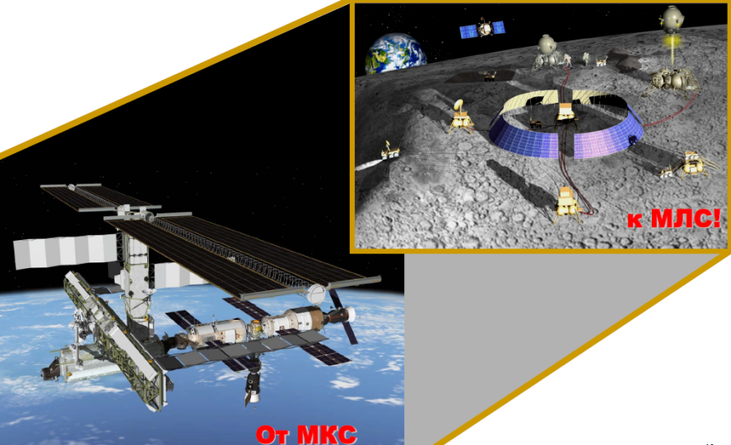

Наиболее реалистичная концепция «возвращения на Луну» - высокороботизированная посещаемая лунная база.
Notes:
Наиболее реалистичная концепция «возвращения на Луну» - высокороботизированная посещаемая лунная база.

Slide 17
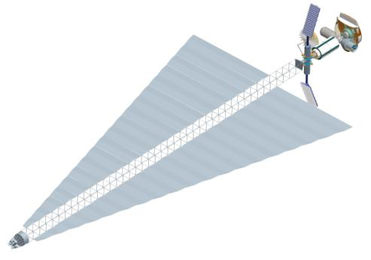

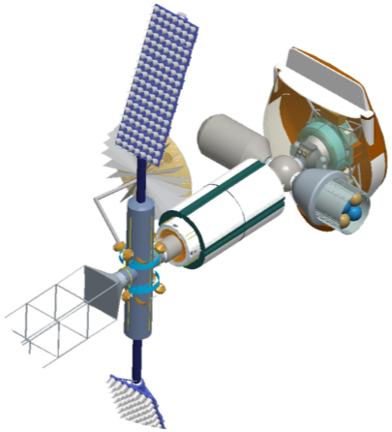
Межпланетный экспедиционный комплекс (МЭК)
Начальная масса . . . . . . . . . . . . . . . . . . . . . . . . . . . . . . 500 т
Мощность ядерной энергоустановки . . . . . . . . . . . . . . 24 МВт
Масса полезного груза . . . . . . . . . . . . . . . . . . . . . . . . . .120 т
Удельный импульс электроракетных двигателей . . . 5000 – 9000 с
Тяга двигательной установки . . . . . . . . . . . . . . . . . 50 кгс
Запас рабочего тела . . . . . . . . . . . . . . . . . . . . . . . . . . . 260 т
Экипаж . . . . . . . . . . . . . . . . . . . . . . . . . . . . . . . . . . . . . . .4 – 6 чел.
Ресурс . . . . . . . . . . . . . . . . . . . . . . . . . . . . . . . . . . . . . . .15 лет
Notes:
Энергия

Slide 18
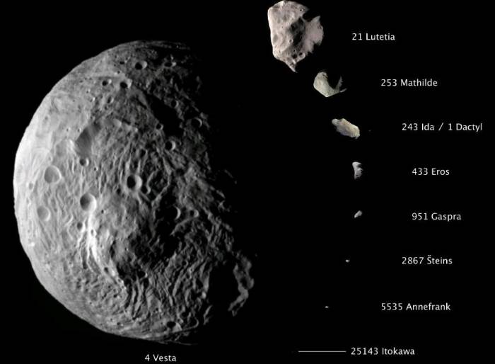

Slide 19
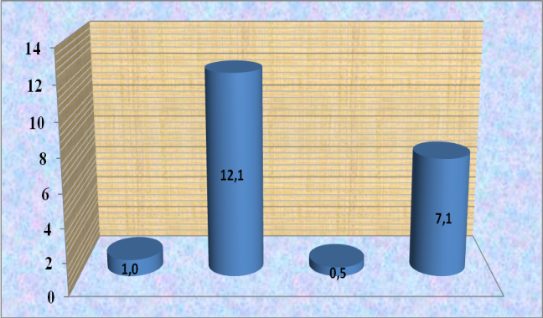
Сравнение затрат на использование внешних ресурсов доставляемых на орбиту Земли с Луны, близких астероидов, Марса и внешних спутников Юпитера.
На диаграмме – условная масса аппарата для доставки груза
(с Луны = 1). Аппарат стартует с низкой околоземной орбиты и при возвращении использует аэродинамическое торможение.

Slide 20
Какие-то из кратко описанных проектов могут показаться фантастическими. Однако…
В России имеются все объективные предпосылки для решения такой задачи:
- природные ресурсы, объем и разнообразие которых больше, чем в любом ином государстве;
- самый большой по времени опыт космической деятельности, причем здесь следует учитывать и обширный негативный опыт;
- космическая инфраструктура, способная обеспечить реализацию любых разумных задач;
- ракетно-космическая промышленность, по физическим объемам производства занимающая первое место в мире;
- специалисты, способные решать любые современные задачи космонавтики;
- значительная общественная поддержка работам по решению задач в космической сфере.

Slide 21
Чтобы эффективно оценивать современные концепции развития в нашем веке, необходимо иметь представление и о самом отдаленном будущем.
Большие Космические Проекты
Третьего тысячелетия н.э.
Принципиальный подход к оценке таких проектов – необходимость опоры только на предвидимые технологии.

Slide 22
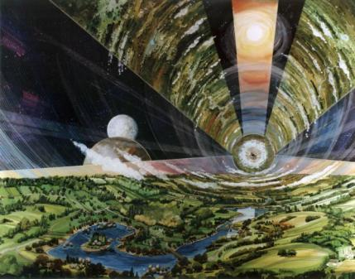
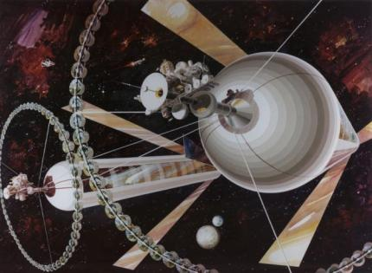
Орбитальные поселения

Slide 23
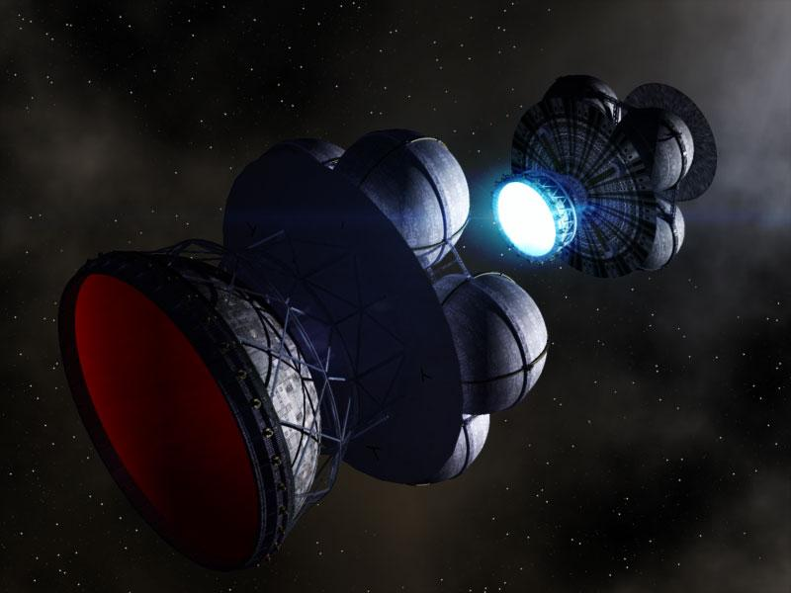
Межзвездные перелеты

Slide 24
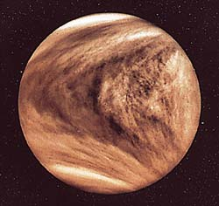
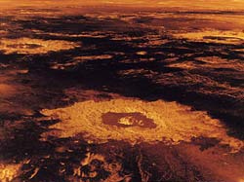
Терраформирование Венеры
90 атм => 1 атм
500С => 25C

Slide 25
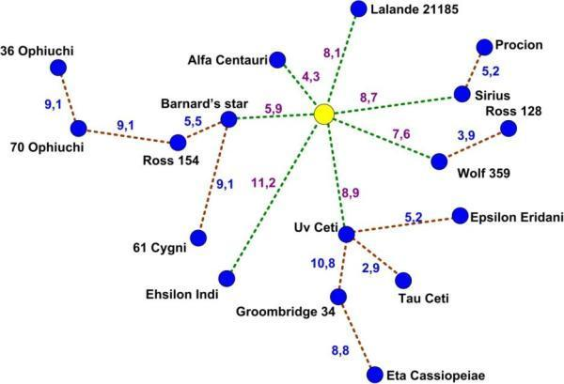
Начало освоения Галактики
10 миллионов лет

Slide 26
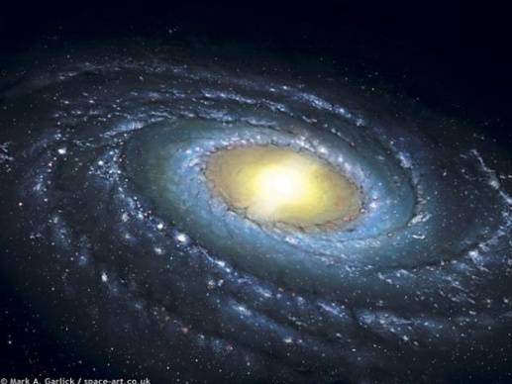
100 000 световых лет
1000
400 миллиардов звезд

Slide 27
Благодарю за внимание
Моисеев Иван Михайлович,
Руководитель ИКП,
Научный руководитель МКК.
i_mois@mail.ru
http://path-2.narod.ru

